Slide 1

ECE Amazon
Groupe 122
Jonathan Galard
Léo Gerardin
Baptiste Lafay

Slide 2
Sommaire
Conception du back………………………………………….3
Front et design du site……………………………………….4
Spécification fonctionnelles des pages web……………....5
Versionning…………………………………………………...6
Bilan collectif et individuel………………………………......6
Source…………………………………………………………7

Slide 3

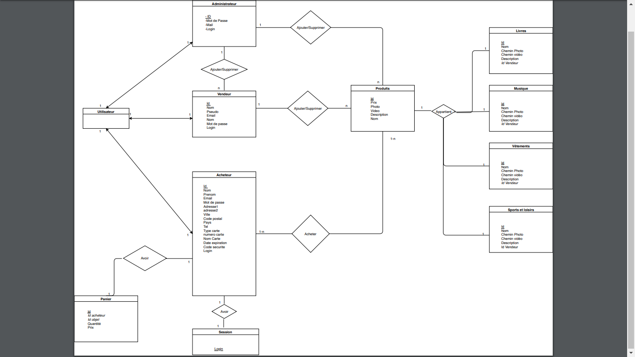
Conception du back: Relation Entité-relation

Slide 4
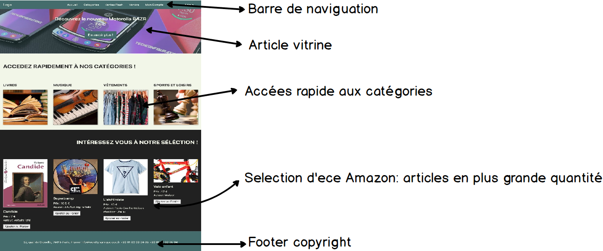
Design Page d’acceuil

Slide 5
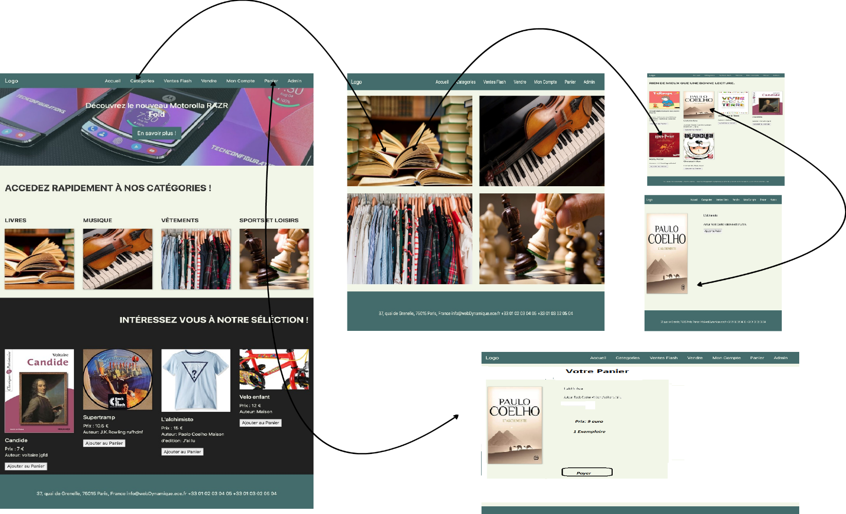

Slide 6
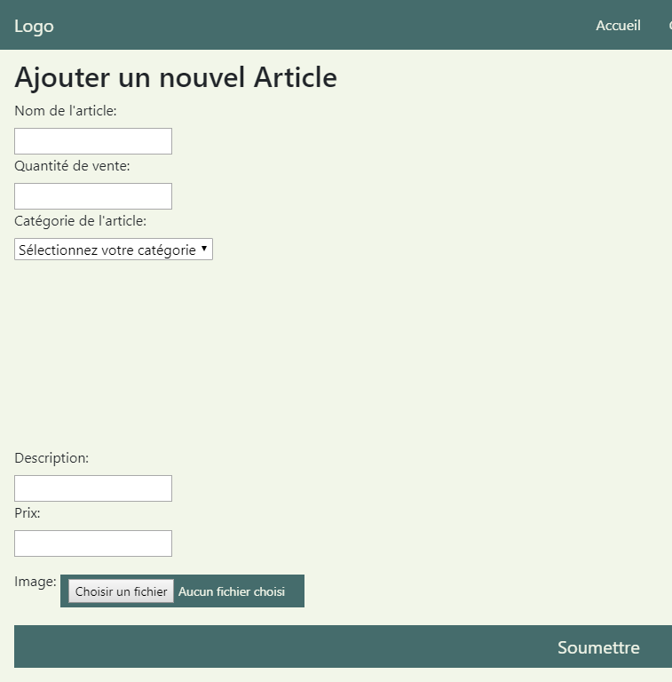
Spécifications
fonctionnelles des pages web
Bootstrap
CSS
JavaScript
Php
MySql

Slide 7

Spécifications fonctionnelles des pages web
Utilisation Standard
Utilisation Smartphone

Slide 8

Bilan Collectif et Individuel

Slide 9
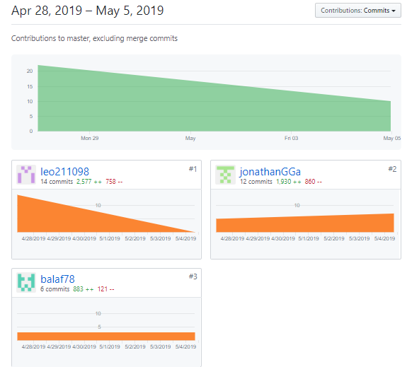
Versionning

Slide 10
Sources
- Campus
OpenClassroom
Stack Overflow
https://www.youtube.com/watch?v=c4C0LXmSHhE&list=PLEagTQfI6nPN2sdrLWhX_hO1pMOmC9JGU&index=7&fbclid=IwAR1ia7fk3jXWgG7obgih0eEPJtDR7sYniMqDEcPszos3dOtTgf5tKYSSH-M

Slide 11
Merci pour votre attention

